Slide 1
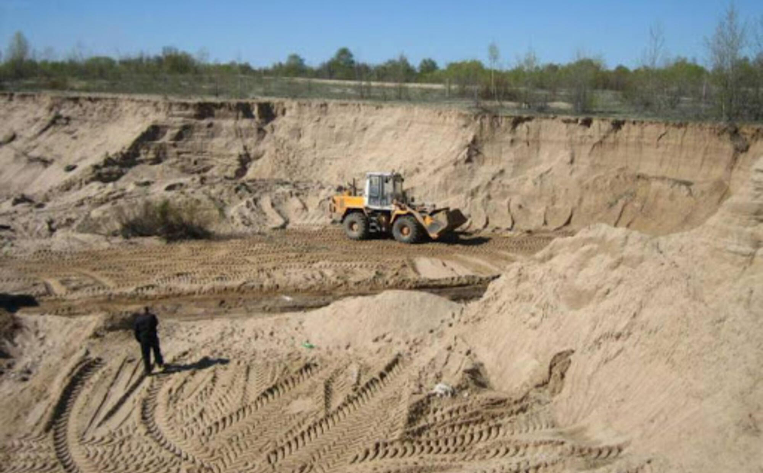
Оптимизация маршрутов БПЛА для карьерной съёмки
Дипломный проект по программе «Беспилотные робототехнические системы». Исследование посвящено разработке эффективных алгоритмов планирования полётных маршрутов для аэрофотосъёмки карьеров с целью повышения точности данных и сокращения времени работы.
2026 г.
Notes:
Добрый день. Представляю дипломный проект по программе «Беспилотные робототехнические системы», посвящённый оптимизации маршрутов беспилотных летательных аппаратов для проведения карьерной съёмки. В работе рассматриваются современные подходы к планированию полётов, позволяющие повысить эффективность аэрофотосъёмки и качество получаемых данных. Защита проекта проходит в 2025 году.

Slide 2



Ручное построение маршрута
Инженер строит маршрут вручную — это долго и неточно.
Подбор параметров «на глаз»
Перекрытие снимков и высота полёта определяются субъективно, без расчётов.
Проблема
Нет расчёта времени и батареи
Аэрофотосъёмка карьеров — стандартная задача маркшейдерии. Однако ручное планирование полётов сопряжено с рядом существенных сложностей, снижающих эффективность работы БПЛА.
Отсутствует автоматический расчёт времени полёта и расхода аккумулятора.
Неоптимальный маршрут
Маршрут не оптимизируется — БПЛА летит лишние километры, теряя время и ресурс.
Риск разрядки в воздухе
Из-за неверных расчётов возможна разрядка батареи в полёте.
Notes:
На слайде представлена ключевая проблема проекта. Ручное планирование полётов БПЛА для аэрофотосъёмки карьеров занимает много времени и приводит к неточностям. Параметры съёмки подбираются интуитивно, отсутствуют автоматические расчёты времени и расхода батареи. Это создаёт риск разрядки аппарата в воздухе и потери дорогостоящего оборудования.

Slide 3

Цель
Файл миссии
1
Создать инструмент автоматической подготовки полётной миссии БПЛА для аэрофотосъёмки карьеров.
6
Сформировать готовый к загрузке файл миссии mission.json.
Генерация сетки точек
Визуализация маршрута
2
Реализовать построение сетки точек съёмки по полигону карьера.
7
Создать наглядную визуализацию маршрута в формате PNG.
Маршрут Nearest Neighbor
REST API
Цель проекта
3
8
Предоставить REST API для интеграции с наземными станциями управления.
Построить первичный маршрут облёта алгоритмом ближайшего соседа.
Оптимизация 2-opt
4
Улучшить маршрут с помощью алгоритма 2-opt для сокращения длины.
Расчёт параметров
5
Рассчитать длину маршрута, время полёта и расход батареи БПЛА.
Notes:
На этом слайде представлена основная цель проекта и ключевые задачи для её достижения. Цель заключается в создании программного инструмента, который автоматизирует подготовку полётных миссий беспилотных летательных аппаратов для аэрофотосъёмки карьеров. Для достижения этой цели определены семь основных задач: от генерации сетки точек съёмки и построения оптимального маршрута до формирования файла миссии и предоставления REST API для интеграции с наземными станциями.

Slide 4





Python
Python 3.11+ — основной язык реализации проекта
FastAPI
REST API с автоматической генерацией документации
Технологический стек
Pydantic
Современный набор инструментов на базе Python 3.11+ для построения REST API, геометрических вычислений и визуализации маршрутов с автодокументацией и высокой производительностью.
Валидация и типизация входных параметров запросов
Shapely
Геометрические операции с полигонами и точками маршрута
Matplotlib
Генерация PNG визуализации построенного маршрута
Notes:
На этом слайде представлен технологический стек проекта. Backend построен на Python 3.11 с использованием FastAPI для REST API, Pydantic для валидации данных и Uvicorn в качестве ASGI-сервера. Для геометрических операций применяется Shapely, векторизованные вычисления выполняются через NumPy, а визуализация маршрутов реализована с помощью Matplotlib.

Slide 5
Архитектура системы
Запрос
Полигон
Маршрут
Ответ
Пользователь отправляет POST-запрос с параметрами карьера через API
Построение полигона карьера через библиотеку Shapely
Генерация точек съёмки и построение маршрута через Nearest Neighbor
Сохранение mission.json и route.png, отправка JSON-ответа пользователю
Валидация
Сетка
2-opt
Проверка входных данных с помощью Pydantic для обеспечения корректности
Расчёт шага сетки по высоте и перекрытию с использованием NumPy
Оптимизация маршрута алгоритмом 2-opt, расчёт длины, времени и заряда батареи
Notes:
На этом слайде представлена полная архитектура системы планирования полётов. Процесс начинается с POST-запроса пользователя и проходит через несколько этапов обработки: валидацию данных через Pydantic, построение геометрии карьера с помощью Shapely, расчёты на NumPy, генерацию точек съёмки и оптимизацию маршрута алгоритмами Nearest Neighbor и 2-opt. В завершение система рассчитывает параметры миссии и возвращает результат пользователю в виде JSON-ответа и сохранённых файлов.

Slide 6

Расчёт сетки точек
footprint = (размер матрицы × высота) / фокус; step = footprint × (1 − overlap/100).
Параметры камеры
DJI Mavic 3 Enterprise: матрица 17.3 × 13.0 мм, фокусное расстояние 12.29 мм.
Планирование маршрута
Nearest Neighbor
Маршрут БПЛА строится в три этапа: расчёт сетки точек съёмки на основе параметров камеры DJI Mavic 3 Enterprise, построение начального пути жадным алгоритмом и последующая оптимизация методом 2-opt для устранения пересечений.
Жадный выбор ближайшей непосещённой точки от юго-западного угла, сложность O(n²).
2-opt оптимизация
Разворот участков для устранения пересечений маршрута, повышает эффективность пути.
Условия остановки
До 200 итераций; завершение при отсутствии улучшений длины маршрута.
Notes:
На слайде представлены три ключевых компонента алгоритма планирования маршрута. Сначала рассчитывается сетка точек съёмки по формулам footprint и step с учётом параметров камеры DJI Mavic 3 Enterprise. Затем жадный алгоритм Nearest Neighbor строит начальный маршрут от юго-западного угла карьера. Финальный этап — оптимизация методом 2-opt, устраняющая пересечения путём разворота участков, до 200 итераций.

Slide 7
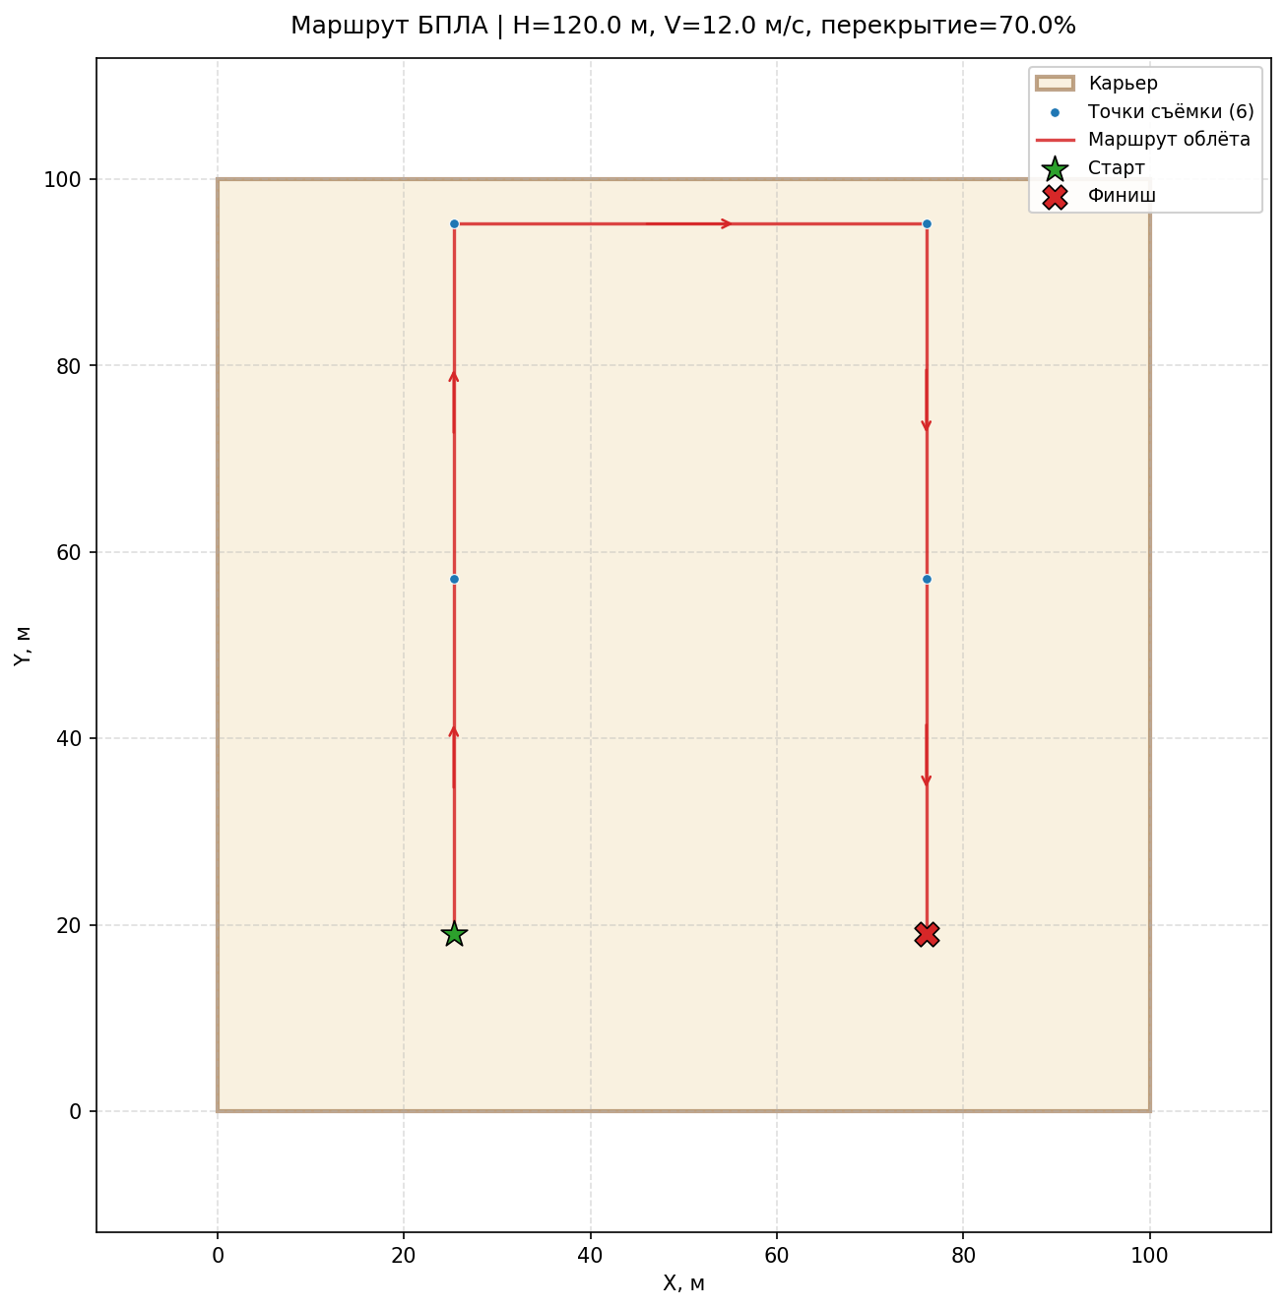
Визуализация маршрута
Параметры тестовой миссии и обозначения на карте маршрута облёта прямоугольного карьера дроном.
Размер карьера
Высота полёта
100×100 м
120 м
Скорость
Перекрытие
12 м/с
70%
Notes:
На этом слайде представлены результаты визуализации маршрута тестовой миссии. Параметры включают прямоугольный карьер размером сто на сто метров, высоту полёта сто двадцать метров, скорость двенадцать метров в секунду и перекрытие снимков семьдесят процентов. На карте синие точки обозначают узлы сетки съёмки, красная линия показывает маршрут облёта, зелёная звезда отмечает точку старта, а красный крест — точку финиша.

Slide 8
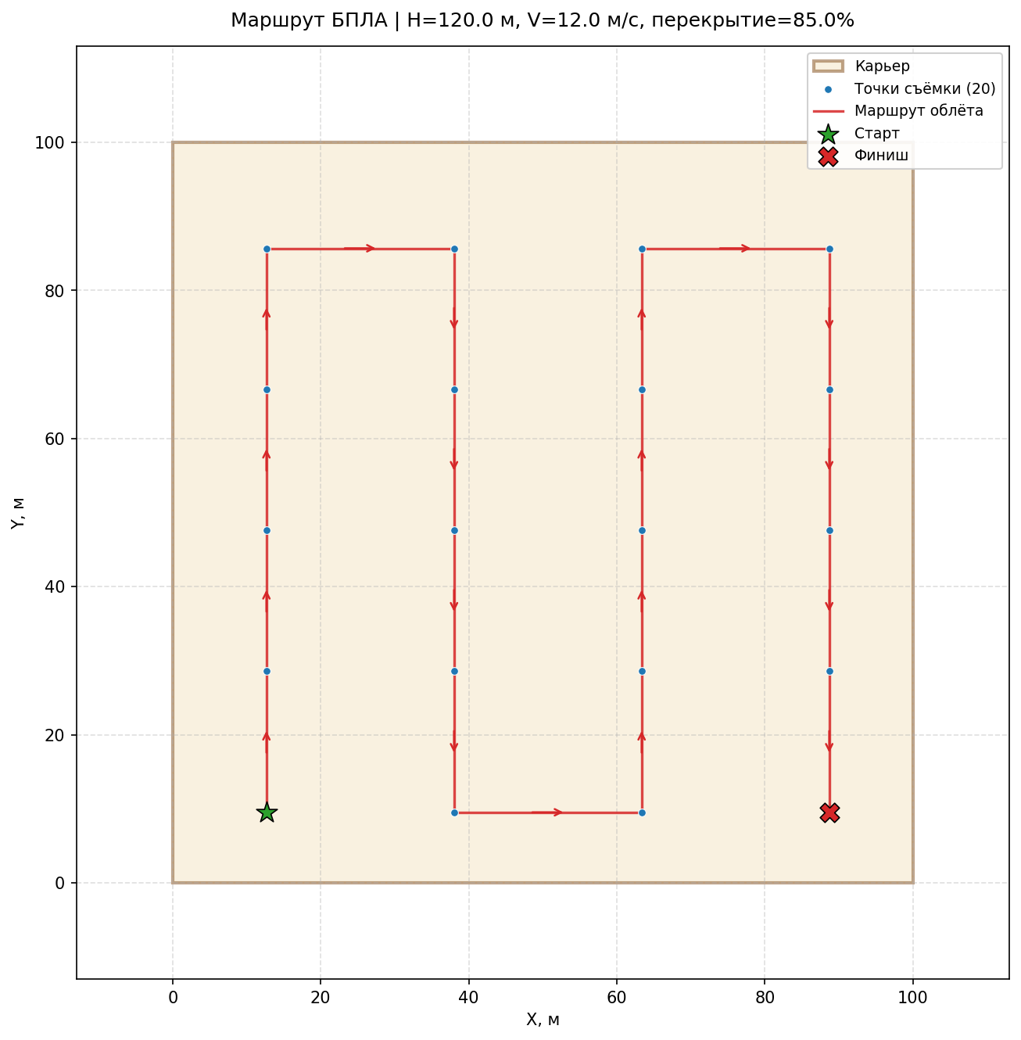
Влияние перекрытия снимков
Перекрытие 70%
Перекрытие 85%
Меньше точек съёмки и короче маршрут. Снижается расход батареи, ускоряется выполнение полётного задания. Подходит для оперативной съёмки больших территорий.
Больше точек съёмки (20 точек на тестовом карьере), длиннее маршрут и выше расход батареи. Обеспечивает значительно более высокое качество итоговой 3D-модели.
Notes:
На этом слайде сравниваются два варианта перекрытия снимков при аэрофотосъёмке. Перекрытие 70 процентов даёт экономию времени и заряда батареи, но качество 3D-модели будет ниже. Перекрытие 85 процентов требует больше ресурсов, однако обеспечивает существенно лучшую детализацию итоговой модели. На тестовом карьере при таком перекрытии было получено 20 точек съёмки. Выбор зависит от задачи: для оперативного обзора подходит 70 процентов, для детального моделирования рекомендуется 85 процентов.

Slide 9



Swagger UI
http://127.0.0.1:8000/docs
REST API — демо
Swagger UI — автоматическая документация API, доступная по адресу http://127.0.0.1:8000/docs. Демонстрируются: форма запроса на генерацию миссии, JSON-ответ с маршрутом, временем полёта, расходом батареи и количеством снимков. Пример: длина 202.99 м, расход 0.28, время 15.48.
Формат
JSON-ответ
Пример
202.99 м / 0.28 / 15.48
Notes:
На этом слайде представлена демонстрация работы REST API. Swagger UI обеспечивает автоматическую документацию и доступен по локальному адресу. Мы показываем форму запроса на генерацию миссии и получаемый JSON-ответ, который содержит маршрут, время полёта, расход батареи и количество снимков. В качестве примера приводится ответ с длиной маршрута 202.99 метра, расходом 0.28 и временем 15.48.

Slide 10
Алгоритмы оптимизации
Длина маршрута
2
Авто
Итоги проекта
Форматы вывода
Время полёта
Разработан программный инструмент автоматической подготовки полётных миссий БПЛА для карьерной съёмки. Реализованы генерация сетки точек, оптимизация маршрута, расчёт параметров полёта, формирование миссии и REST API с валидацией данных.
JSON+PNG
Авто
REST API
Расход батареи
100%
Авто
Notes:
Разработан программный инструмент автоматической подготовки полётных миссий БПЛА для карьерной съёмки. Реализована генерация сетки точек съёмки, оптимизация маршрута алгоритмами Nearest Neighbor и 2-opt, расчёт длины маршрута, времени полёта и расхода батареи. Формируется файл миссии и PNG-визуализация. Реализован REST API с валидацией. Исходный код доступен на GitHub.

